Slide 1


Tiếng Việt
Chào mừng các em đến với tiết học

Slide 2

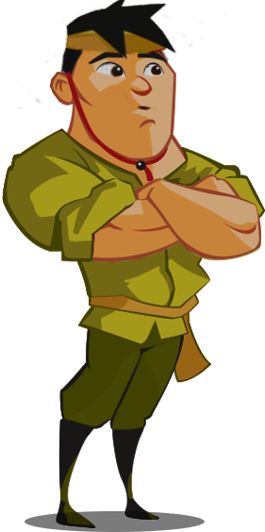
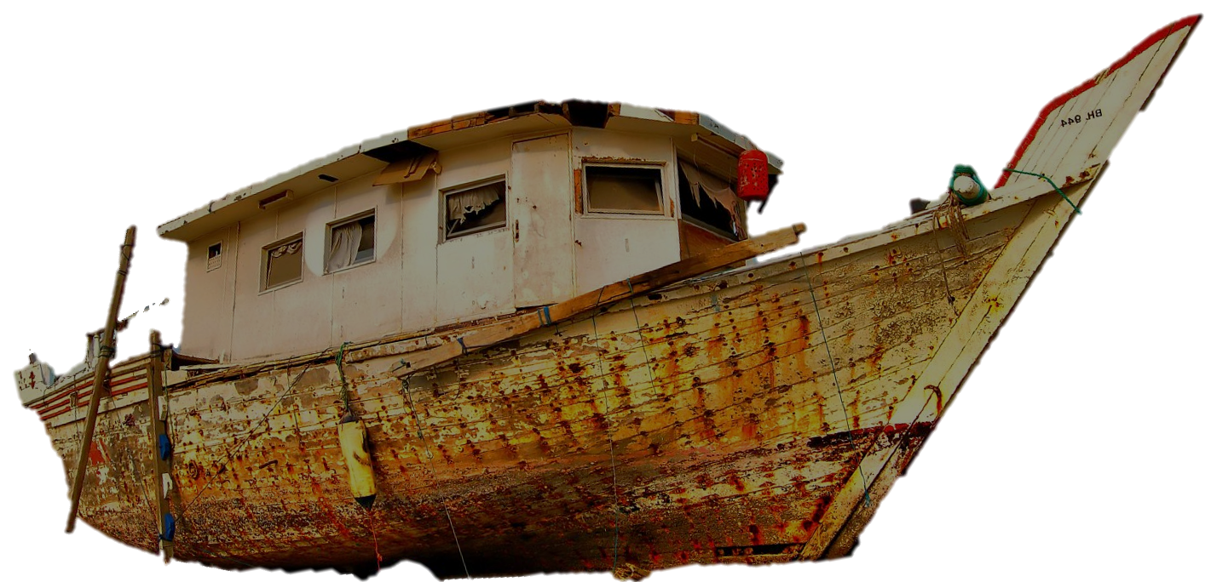
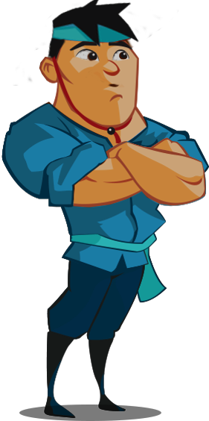
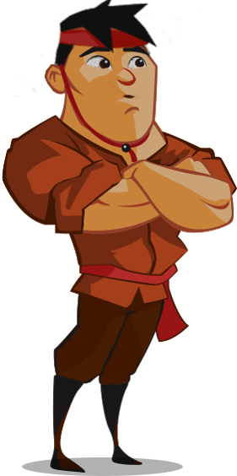



GIẢI CỨU NGƯ DÂN

Slide 3


5 ngư dân đang gặp nguy hiểm giữa cơn bão.
Hãy giúp Đội cứu hộ cứu các ngư dân bằng cách trả lời đúng các câu hỏi.

Slide 4







Slide 5


Bài hôm trước các em học là gì?
Lớn lên bạn làm gì

Slide 6
Bạn nhỏ muốn trở thành thủy thủ để làm gì?
Lái tàu vượt sóng dữ và băng qua đại dương

Slide 7
Nghề gì nấu nhiều món ăn ngon?
Đầu bếp

Slide 8
Nghề gì đi gieo hạt?
Nông dân

Slide 9
Đọc thuộc lòng hai khổ thơ cuối
Lớn lên bạn làm gì?
À, tớ đi gieo hạt…
Mỗi khi vào mùa gặt
Lúa vàng reo trên đồng.
Lớn lên bạn làm gì?
Câu hỏi này… khó quá!
Để tớ làm bài đã…
Rồi ngày mai, nghĩ dần…

Slide 10
Khám phá

Slide 11


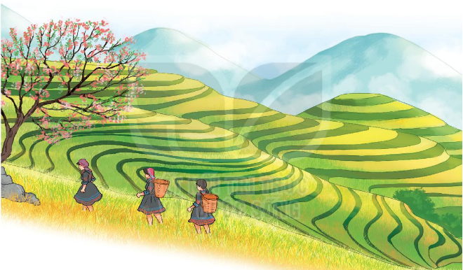
1. Quan sát tranh vẽ về vùng cao
a. Hình ảnh nào trong tranh khiến em chú ý nhất?
b. Em có thích cảnh vật trong tranh không? Vì sao?

Slide 12
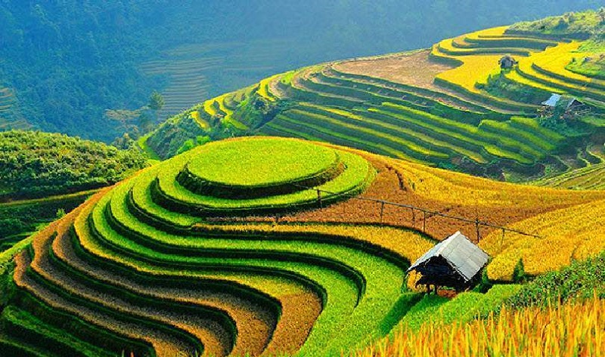
Tiếng Việt
Bài 4: Ruộng bậc thang

Slide 13
ĐỌC

Slide 14







TAY DÒ
TAI NGHE
Lắng nghe đọc mẫu
MẮT DÕI

Slide 15
Đọc mẫu
Ruộng bậc thang ở Sa Pa
Đến Sa Pa vào mùa lúa chín, khách du lịch có dịp ngắm nhìn vẻ đẹp rực rỡ những khu ruộng bậc thang. Nhìn xa, chúng giống như những bậc thang khổng lồ. Từng bậc, từng bậc nối mặt đất với bầu trời. Một màu vàng trải dài bất tận. Đâu đâu cũng ngạt ngào hương lúa.
Những khu ruộng bậc thang ở Sa Pa đã có từ hàng trăm năm nay. Chúng được tạo nên bởi đôi bàn tay chăm chỉ, cần mẫn của những người Mông, Dao, Hà Nhì,… sống ở đây.
(Theo vinhphuctv.vn )
Các em hãy tìm trong bài có từ nào khó đọc, khó hiểu?

Slide 16
Luyện đọc từ khó
bất tận
ruộng bậc thang
ngạt ngào
khổng lồ
cần mẫn

Slide 17
Đọc nối tiếp câu
Ruộng bậc thang ở Sa Pa
Đến Sa Pa vào mùa lúa chín, khách du lịch có dịp ngắm nhìn vẻ đẹp rực rỡ những khu ruộng bậc thang. Nhìn xa, chúng giống như những bậc thang khổng lồ. Từng bậc, từng bậc nối mặt đất với bầu trời. Một màu vàng trải dài bất tận. Đâu đâu cũng ngạt ngào hương lúa.
Những khu ruộng bậc thang ở Sa Pa đã có từ hàng trăm năm nay. Chúng được tạo nên bởi đôi bàn tay chăm chỉ, cần mẫn của những người Mông, Dao, Hà Nhì,… sống ở đây.
(Theo vinhphuctv.vn )

Slide 18
Đọc nối tiếp đoạn
Ruộng bậc thang ở Sa Pa
1
Đến Sa Pa vào mùa lúa chín, khách du lịch có dịp ngắm nhìn vẻ đẹp rực rỡ những khu ruộng bậc thang. Nhìn xa, chúng giống như những bậc thang khổng lồ. Từng bậc, từng bậc nối mặt đất với bầu trời. Một màu vàng trải dài bất tận. Đâu đâu cũng ngạt ngào hương lúa.
Những khu ruộng bậc thang ở Sa Pa đã có từ hàng trăm năm nay. Chúng được tạo nên bởi đôi bàn tay chăm chỉ, cần mẫn của những người Mông, Dao, Hà Nhì,… sống ở đây.
2
(Theo vinhphuctv.vn )

Slide 19






Luyện đọc theo nhóm
Yêu cầu
- Phân công đọc theo đoạn
- Tất cả thành viên đều đọc
- Giải nghĩa từ cùng nhau

Slide 20
Thi đua
Ruộng bậc thang ở Sa Pa
Đến Sa Pa vào mùa lúa chín, khách du lịch có dịp ngắm nhìn vẻ đẹp rực rỡ những khu ruộng bậc thang. Nhìn xa, chúng giống như những bậc thang khổng lồ. Từng bậc, từng bậc nối mặt đất với bầu trời. Một màu vàng trải dài bất tận. Đâu đâu cũng ngạt ngào hương lúa.
Những khu ruộng bậc thang ở Sa Pa đã có từ hàng trăm năm nay. Chúng được tạo nên bởi đôi bàn tay chăm chỉ, cần mẫn của những người Mông, Dao, Hà Nhì,… sống ở đây.
(Theo vinhphuctv.vn )

Slide 21



Luyện đọc toàn bài
Tiêu chí đánh giá
1
Đọc đúng
2
Đọc to, rõ
3
Ngắt, nghỉ đúng chỗ
4
Đọc và nhấn giọng
phù hợp

Slide 22
Thi đọc nhóm
Ruộng bậc thang ở Sa Pa
Đến Sa Pa vào mùa lúa chín, khách du lịch có dịp ngắm nhìn vẻ đẹp rực rỡ những khu ruộng bậc thang. Nhìn xa, chúng giống như những bậc thang khổng lồ. Từng bậc, từng bậc nối mặt đất với bầu trời. Một màu vàng trải dài bất tận. Đâu đâu cũng ngạt ngào hương lúa.
Những khu ruộng bậc thang ở Sa Pa đã có từ hàng trăm năm nay. Chúng được tạo nên bởi đôi bàn tay chăm chỉ, cần mẫn của những người Mông, Dao, Hà Nhì,… sống ở đây.
(Theo vinhphuctv.vn )

Slide 23
ĐỌC – HIỂU

Slide 24
3
a. Vào mùa lúa chín, Sa Pa có gì đặc biệt?
Vào mùa lúa chín, Sa Pa có những khu ruộng bậc thang đẹp rực rỡ

Slide 25
3
b. Ruộng bậc thang có từ bao giờ?
Ruộng bậc thang đã có hàng trăm năm nay

Slide 26
3
c. Ai đã tạo nên những khu ruộng bậc thang?
Những người Mông, Dao, Hà Nhì,… sống ở đây đã tạo nên ruộng bậc thang

Slide 27
4. Chọn vần phù hợp thay cho ô vuông
a. ich hay it?
tờ lịch
yêu thích
tối mịt
b. ach hay êch?
cách xa
túi xách
chênh lệch

Slide 28
5. Hát một bài hát về
quê hương

Slide 29


